Slide 1
Quản lý bán hàng
Trần Tuấn Anh B1809436
Trần Thanh Quang B1809393

Slide 2
I. Chức năng hệ thống
● Quản lý đơn hàng
Xem thông tin đơn hàng
Thêm đơn hàng mới
Thêm sản phẩm vào đơn hàng
Xóa đơn hàng
Xóa sản phẩm trong đơn hàng
Sửa đơn hàng
Sửa sản phẩm trong đơn hàng
Tìm kiếm đơn hàng
In hóa đơn
● Quản lý sản phẩm
Xem thông tin sản phẩm
Tìm kiếm sản phẩm
Thêm sản phẩm mới
● Quản lý khách hàng
Xem thông tin khách hàng
Thêm khách hàng mới
Xóa khách hàng
Sửa thông tin khách hàng
Tìm kiếm khách hàng
● Doanh thu
Xem doanh thu theo ngày
● Đăng nhập

Slide 3
II. Cấu trúc database
Cơ sở dữ liệu có 5 bảng
Bảng chitiethoadon
MHD (khóa chính)
MSP (khóa chính)
sl
gia
khuyenMai
thanhTien
Bảng donhang
MHD (khóa chính)
MKH (khóa ngoại)
tong
ngay_mua
Bảng khachhang
MKH (khóa chính)
tenKH
diaChi
sdt
Bảng sanpham
MSP (khóa chính)
tenSP
ngayNhap
soLuong
gia
Bảng taikhoan
ma_tai_khoan (khóa chính)
ten_dang_nhap
mat_khau
tinh_trang

Slide 4
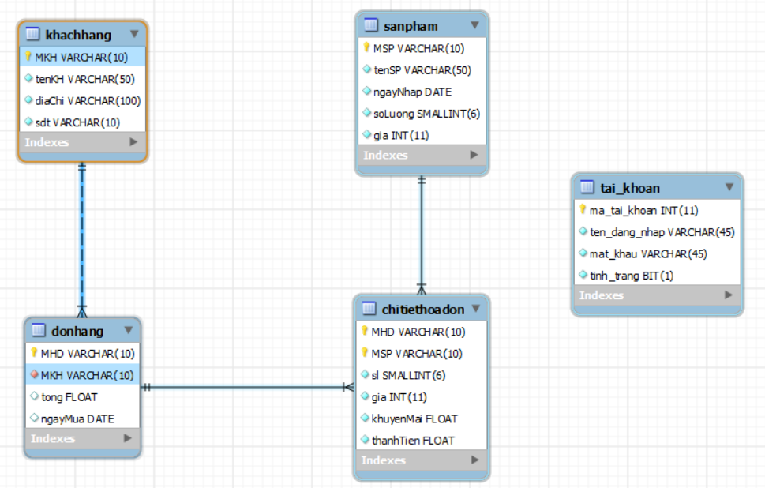
II. Cấu trúc database

Slide 5
III. Hàm, thủ tục
Thủ tục
ds_khachhang
ds_donhang
ds_sanpham
ds_chitietdonhang
them_donhang
them_sanpham
them_khachhang
tim_donhang
tim_sanpham
tim_khahhang
sua_donhang
sua_khachhang
xoa_donhang
xoa_khachang
thongke_doanhthu_theongay
Hàm
tien_bill

Slide 6
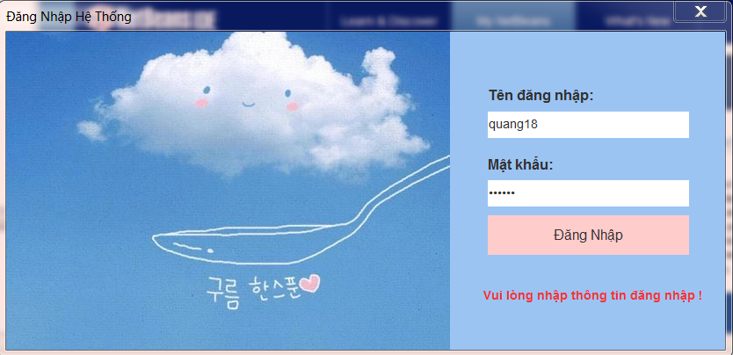
IV. Giao Diện chức năng

Slide 7
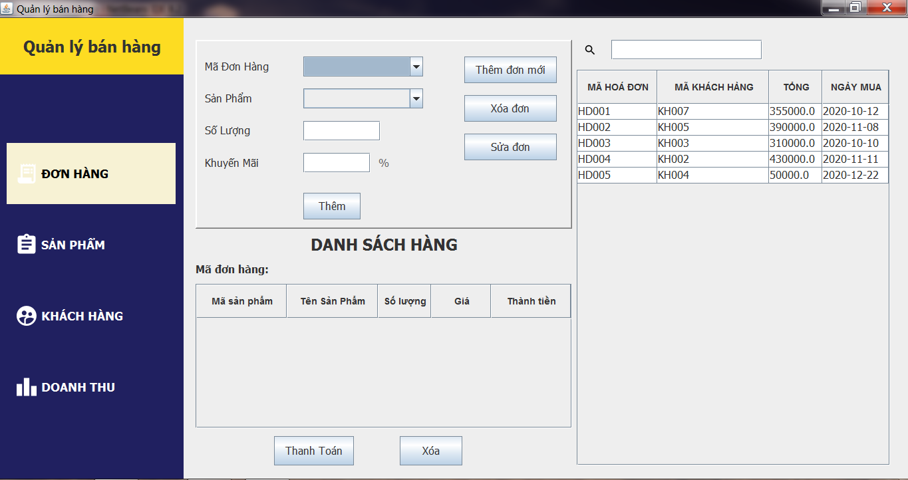
IV. Giao Diện chức năng

Slide 8
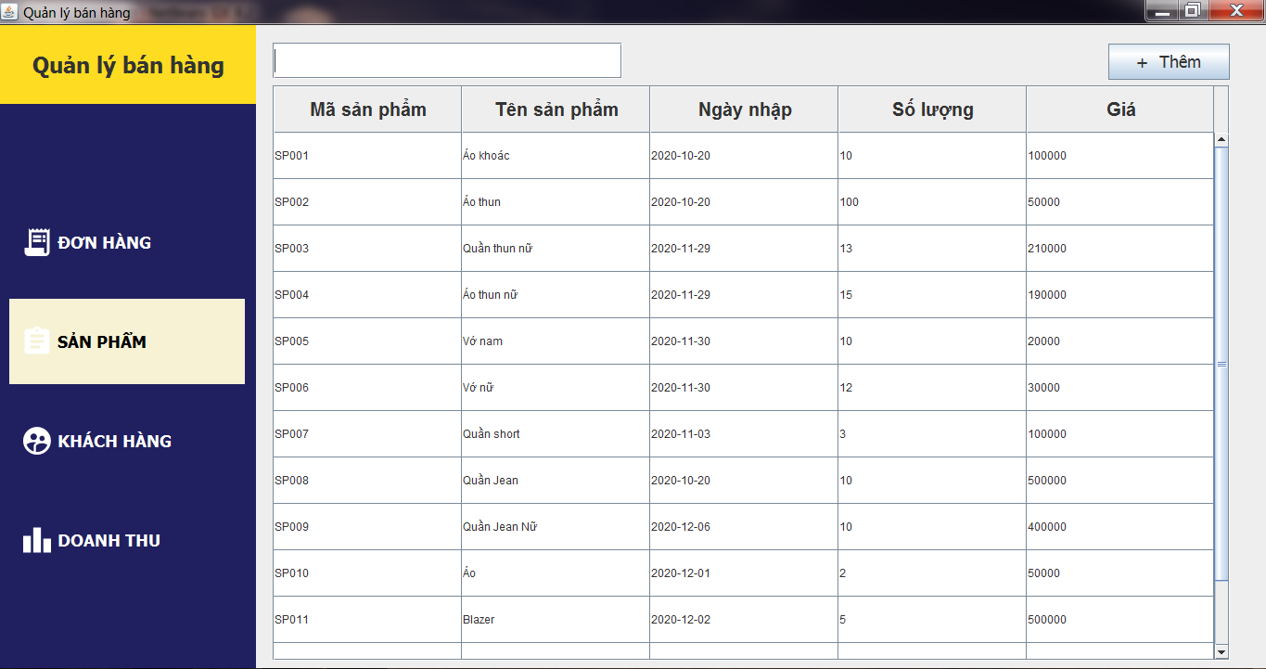
IV. Giao Diện chức năng

Slide 9
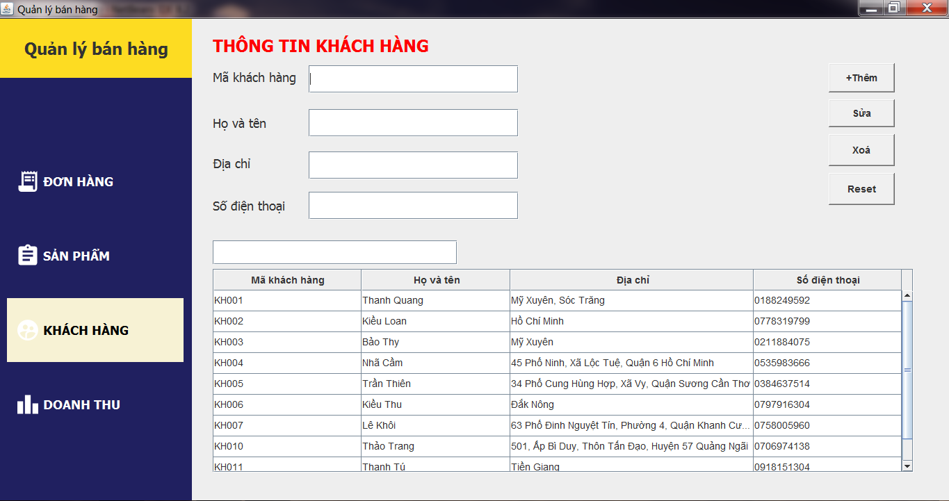
IV. Giao Diện chức năng

Slide 10
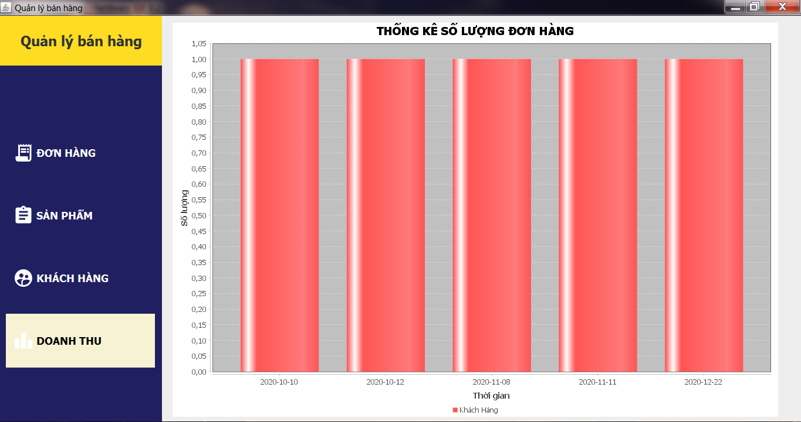
IV. Giao Diện chức năng

